Slide 1

Code SIMATIC

Slide 2

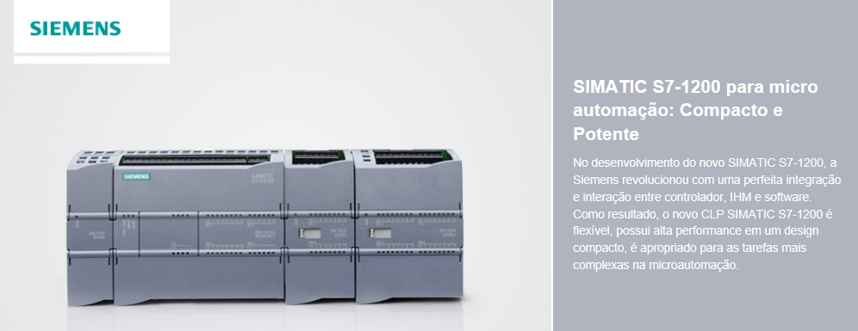
Problematização
Maquina gera informações mas não é capaz de exporta-las para um app ou webservice. Empresa precisa da disponibilização destas informações convertidas e da geração de relatórios

Slide 3
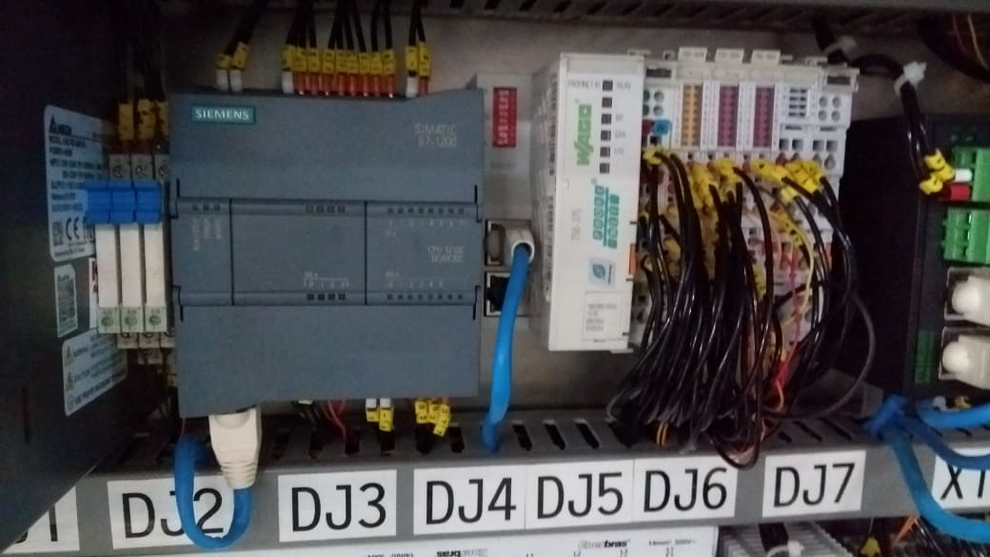

Slide 4
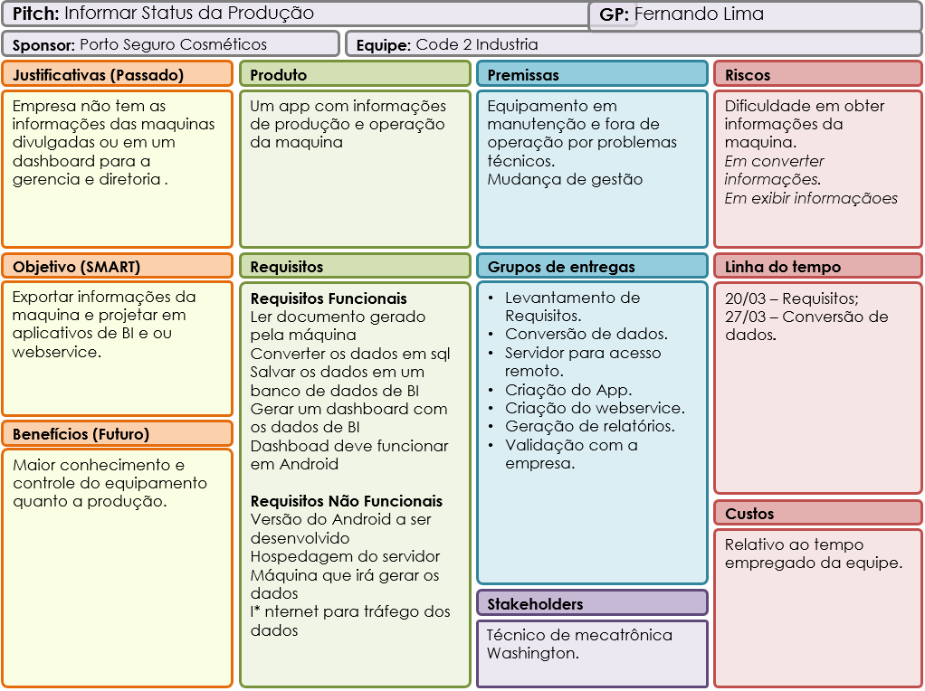

Slide 5






Tecnologias utilizadas

Slide 6

Alisson da Silva Bueno
Anderson José de Souza Inácio
Everton Luiz Sausen
Fernando André de Lima
Joziel Alves de Souza

